Slide 1
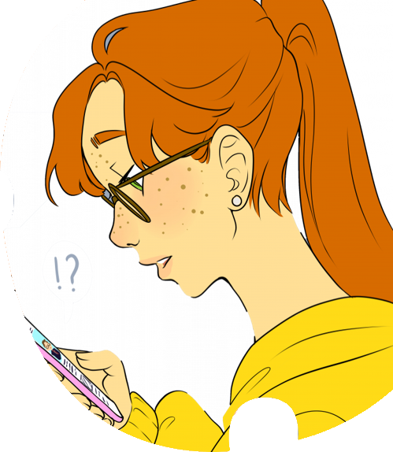
Week 14, 2025
Bewaak je grens!

Slide 2
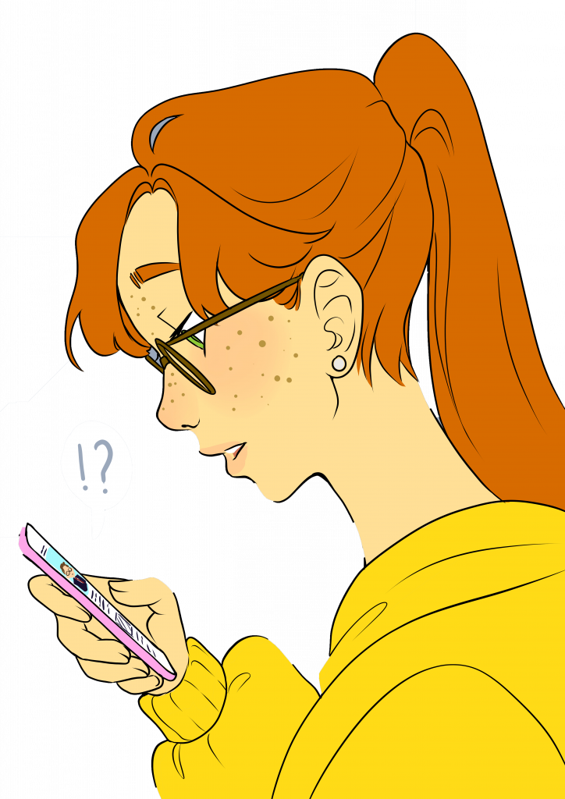
Melle
Hoi allemaal!
Nou heb ik deze week toch iets meegemaakt. Ik ben er eigenlijk nog steeds een beetje “shaky” van en ik weet eigenlijk niet zo goed wat ik nu moet doen. Misschien hebben jullie tips voor me?
Zoals jullie weten fotografeer ik graag. De foto’s die ik maak, zet ik vaak op Insta en ik heb al best veel volgers. Een paar weken geleden kreeg ik een DM van een van mijn volgers en we raakten in gesprek. Sindsdien chatten we veel en ik had echt het gevoel dat ik er een vriendin bij had! Ook al wist ik niet zo veel over haar. Alleen dat ze van mijn leeftijd was en dat ze aan de andere kant van Nederland woonde.
Maar langzaam maar zeker ontving ik steeds vreemdere berichten van haar. We hadden al eens foto’s van onszelf uitgewisseld, zodat we wisten hoe we er uit zagen. Maar nu vroeg ze of ik niet een foto van mijn blote buik wilde doorsturen. Ze vertelde dat ze zelf erg onzeker was over haar gewicht en wilde mijn buik wel eens zien. Dat heb ik toen maar gedaan, maar vond het wel vreemd. En nu vroeg ze dus om een andere foto… Van mij in mijn nakie. Daar schrok ik wel van en heb ook gezegd dat ik dat niet ga doen. Toen werd ze erg boos en sindsdien blijft ze me maar rare berichten sturen met paarse hartjes en vreemde teksten. Volgens mij is ze helemaal niet wie ze zegt dat ze is!
Wat moet ik nu doen? Wat kan ik doen? Wat zou jij doen?
Melle

Slide 3

In de media:
Het is de Week van de Lentekriebels. Inn de ze week draait het om relationele en seksuele vorming. Een belangrijk onderdeel daarvan is dat jij weerbaar bent. Dat je weet wat jij kunt doen als er iemand over jouw grens heen gaat.
Wij gaan in deze les aan de slag met een aantal tips die je zelf kunt toepassen.

Slide 4

Ga in gesprek
Bespreek de stelling:
“Ik vind het moeilijk om “nee” te zeggen als ik iets niet wil.”

Slide 5
Ga in gesprek
Bespreek de stelling:
“Ik heb online nog nooit iets gezien wat ik te ver vond gaan.”

Slide 6
Ga in gesprek
Bespreek de stelling:
“Online mag eigenlijk alles. Je mag zeggen en delen wat je wil.”

Slide 7

Opdracht
Op de volgende dia’s laten we je kennis maken met de “Erecode” een manier die jou kan helpen om je grenzen te bewaken.
Dit werkt als volgt.
Notes:
Inleidende dia

Slide 8
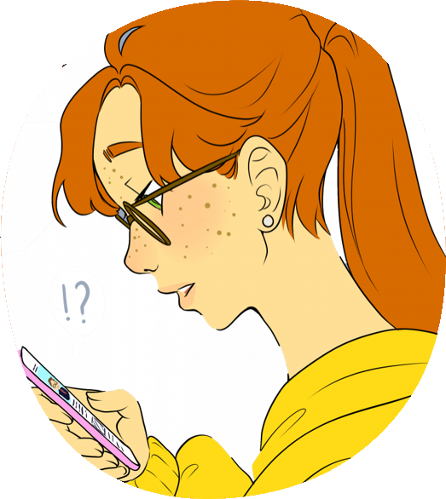
Je ziet iets wat niet oké is.
Een ontvangen bericht
Een foto die je eng vindt
Een video waarin iets ergs gebeurt
Iets wat jij dus niet oké vindt. Het gaat over jouw grens.

Slide 9
Wat doet het met je?
Neem even 5 volle seconden om goed te voelen wat een bericht met je doet.
Wat voel je? Waar voel je het (in je hoofd? Hart? Buik?)

Slide 10
Actie!
Onderneem heel bewust actie. Wat kun je doen? Denk aan de 5 woorden van de “Erecode”!

Slide 11
Negeren
Je beslist actief om niets te doen. Je legt het naast je neer en doet niets.
Lig je ‘s avonds in je bed nog steeds te denken aan wat je gezien hebt? Neem dan alsnog een andere actie!

Slide 12
Rapporteren
1) Je rapporteert het bericht in de app. Weet jij hoe dat moet?
2) Maar rapporteren kan ook betekenen dat je er met iemand over gaat praten. Kies iemand die je vertrouwd en praat er samen over.
Met wie zou jij praten over deze zaken?
3) Soms zijn dingen ook strafbaar, dan kun je het ook bij de politie rapporteren (via Meldknop).

Slide 13

Blokkeren
Je blokkeert de afzender of maker van de ongewenste internetinhoud.
Voordeel: je ziet niets meer van deze persoon en deze persoon ziet niets meer van jou!
Weet jij hoe dat moet?

Slide 14
Verwijderen
Je verwijdert het bericht.
Voorbeelden:
Je hebt een foto online gezet en krijgt vervelende reacties. Je kiest ervoor jouw foto te verwijderen. (wat doe je met de vervelende reacties?)
Je krijgt een raar appje, je leest het en verwijdert het (negeren?).

Slide 15
Reageren/confronteren
Je reageert op het bericht en je confronteert de afzender met zijn/haar/hen acties.
Doe dit zorgvuldig en maak het niet erger. Zorg dat het voor jou goed voelt.

Slide 16
Opdracht
Schrijf een brief aan Melle waarin je haar advies geeft. Gebruik hiervoor duidelijk de onderdelen van de “Erecode”.
Het is duidelijk dat Melle de berichten niet meer kan negeren, maar wat zou ze dan kunnen en moeten doen?
Schrijf haar een brief van minimaal 3 alinea’s.
Notes:
Opdracht niveau 1

Slide 17
Opdracht
In het verhaal van Melle is misschien sprake van strafbare feiten. Als de “vriendin” inderdaad niet blijkt te zijn wie ze zegt te zijn, kan er sprake zijn van “grooming”.
Zoek uit wat dat inhoud
Schrijf een brief aan Melle waarin je haar advies geeft. Gebruik hiervoor duidelijk de onderdelen van de “Erecode”.
Schrijf minimaal 5 alinea’s waarin je advies en tips geeft aan Melle. Gebruik hierbij de informatie op:
https://www.meldknop.nl/seks/grooming/
https://www.helpwanted.nl/handleiding-instagram
Notes:
Opdracht niveau 1

Slide 18

Reflectie
Kijk samen terug op de opdracht. Laat de leerlingen hun uitwerking tonen en toelichten.
Kijk samen terug op de les en bespreek nog eens:
De Erecode
Laat wat brieven voorlezen en bespreek deze op vorm en inhoud

Slide 19
Onderdeel Burgerschap
Iedere week een opdracht om te werken aan de doelen van Burgerschap! De opdracht sluit aan bij de les van Mediabegrip.

Slide 20

De wereld is van iedereen?
Een van de kerndoelen van Burgerschap is:
“De leerling handelt respectvol vanuit kennis over een diverse samenleving. “
Daaronder valt bijvoorbeeld het omgaan met mensen van andere religies, afkomst, gender en politieke voorkeur.
Online is er echter vaak heel veel strijd hierover. Hoe ga jij om met verschillende mensen? Bediscussieer de stelling op de volgende dia.
Notes:
.

Slide 21
Stellingen:
“Niet alle mensen zijn gelijk, maar alle mensen zijn wel gelijkwaardig.”
Notes:
.

